Slide 1

2014ACM集训第三讲 矩阵及其应用
雍高鹏

Slide 2
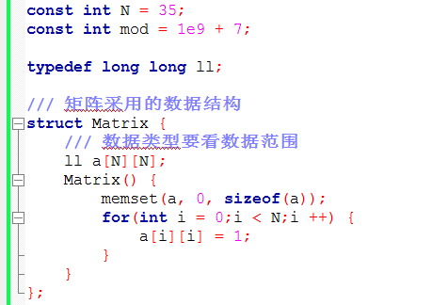
矩阵乘法及其优化

Slide 3
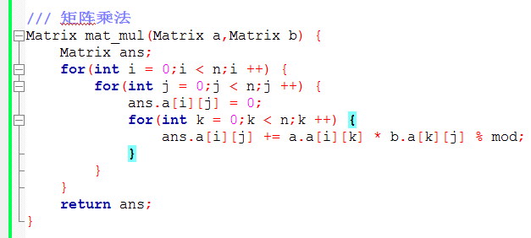
矩阵乘法及其优化
时间复杂度为O(n^3)

Slide 4
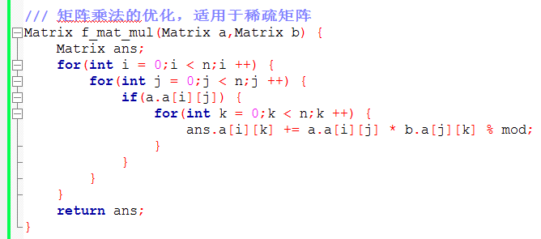
矩阵乘法及其优化
上面的代码，ans.a需要初始化。。懒得改了

Slide 5
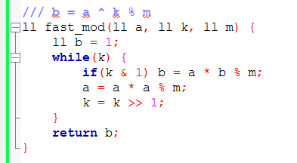
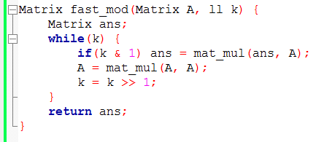
快速幂
对于式子，b = a ^ k % m，当k很大的时候（1e9），可以用二分的思想快速求出b的值。
类似，对于矩阵A，A^{k} % m也可以快速求出。

Slide 6
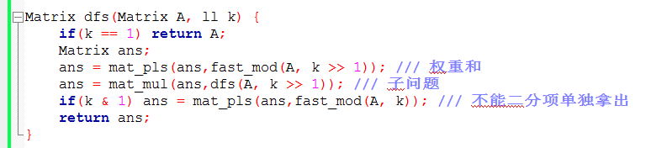
快速幂
例1. poj 3233 给定一个n * n矩阵A，求矩阵 S = A + A² + A³ + … + A^{k}
^{二分，再二分 ！}
上面Matrix mat_plu()是矩阵相加的函数，对应位置相加。

Slide 7
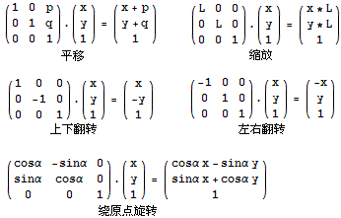
构造
给定n个点，对所有点同时进行m个操作（操作包括平移、缩放、翻转和旋转），试构造O(m+n)的算法输出m个操作后各点的位置。
其中翻转是以坐标轴为对称轴进行翻转（两种情况），旋转则以原点为中心。

Slide 8

构造
求第n个Fibonacci数mod p的值。
Fibonacci数的递推关系，f(n)=f(n-1)+f(n-2)。我们就要试图找到一个矩阵 s，使得 s与(a,b)（a、b为两个连续Fibonacci数）相乘后，会得到(b,a+b)这种形式。因此矩阵可以构造为
更一般的：找到 f(n) = 4f(n-1) - 3f(n-2) + 2f(n-4)的第k项
其对应矩阵的构造方法为：在右上角的(n-1)*(n-1)的小矩阵中的主对角线上填1，矩阵第n行填对应的系数，其它地方都填0。

Slide 9

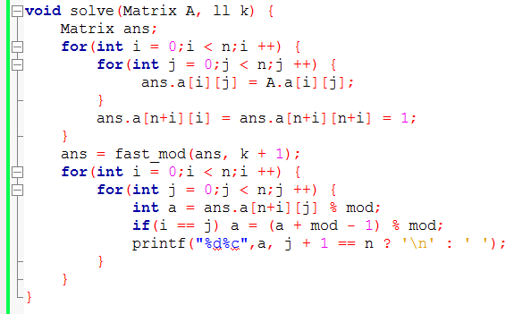

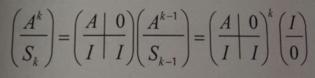
构造
例2. 例1 的构造解法。
给定一个n * n矩阵A，求矩阵 S = A + A² + A³ + … + A^{k}

Slide 10
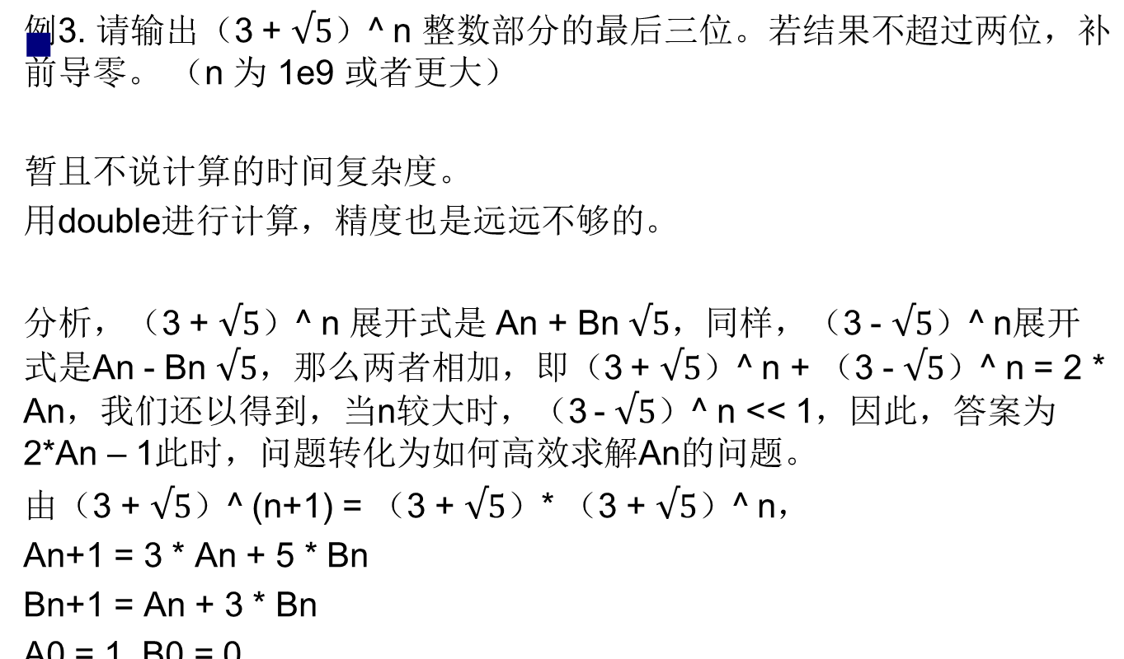

构造

Slide 11
构造
例4. 给定N个方块排成一列，现在要用红、蓝、绿、黄四种颜色的油漆给这些方块染色。计算染成的红色方块和染成的绿色方块同时为偶数的染色方案的数目。结果对mod取模。
假设从左向右依次染色，染到第i个方块为止，（1）红绿染色都是偶数的方案数目为Ai，（2）红绿染色恰有一个是偶数的方案数目有Bi， （3）红绿染色全部为奇数的方案数目为Ci，这样，当对第i+1个方块完成染色时，有如下可能：
此时红绿染色全部变成了偶数。
第i块完成染色时为（1），第i+1块用蓝或者黄染色
第i块完成染色时为（2），第i+1块用红==奇？红：绿染色
由此，Ai+1 = 2 * Ai + Bi
同理：Bi+1 = 2 * Ai + 2 * Bi + 2 * Ci
Ci+1 = Bi + 2 * Ci
下面构造矩阵即可解决。

Slide 12
矩阵在图上的应用
例5. 给定一个n个顶点，边长为1的有向图的邻接矩阵。求这个图里长度为k的路径的总数。路径中间一条边允许通过多次。

Slide 13
矩阵在图上的应用
一张N个点的无向无权图。如果点a和点b之间有边，那么邻接矩阵
G[a][b] = G[b][ a] = 1，否则等于0。
那么，考虑邻接矩阵自乘，即G^2，会有什么意义。
若G^2[a][b]！=0，就说明存在点i，使得a i 间有边并且i b 间也有边。G^2[a][b]的值，即为从点a到点b经过1个中间点的路径条数。
对于G^3,即G[a][ i]G[i][ j]G[j][ b] = 1当且仅当G[a][i] = G[i][ j] = G[j][ b] =1，也就是说a<->i<->j<->b组成一条路经。那么G^3[a][ b]的值就是从点a到点b经过2个中间点的路径条数。
因此，运用数学归纳法不难证明， G^k[a][ b]就等于a到b经过k-1个中间点也就是长度为k的路径条数。

Slide 14
矩阵在图上的应用
一些推广及处理：
1、前面的结论同样适用于有向图。
2、对于有重边的图，只需要把G[a][ b]改为表示点a, b之间重边的数目。
3、对于有向图的自环，直接加边即可。
4、对于无向图的自环，通常是把G[a][a]加上2，这样在计算G^k的时候这条边就被算成2条不同的边，如果只加上1，又会不满足矩阵里所有元素和等于边数两倍的性质(入度和出度)。
5、忽略前面所说的，具体问题具体分析。

Slide 15
矩阵在图上的应用
例6. 给定一张M条边的无向带权图，求从起点S到终点E恰好经过K条边的最短路径。2<=M<=100,2<=K<=1000000。
思考：考虑无向无权图，经过k条边是通过k次矩阵的相乘得到的，结果得到的是路径数。因为矩阵相乘的实质是固定两端、枚举中间节点，计算结果全部加和。g[i] [j] = ∑ g[i] [k]*G[k][ j]
现在要求的是最短路. f[i] [j] =min(f[i][k] + G[k][ j])
从方程的比对中，可以发现我们只需重定义矩阵乘法。每经过一条路做一次floyd即可。

Slide 16
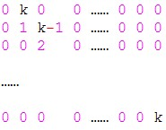
优化DP
例7. 有K种珍珠，每种N颗，求这些珍珠组成的长度在1~N之间包含K种珍珠的项链有多少种（答案模1234567891）。
其中，1<=K<=30,1<=N<=1000,000,000
状态转移方程： dp[i][j] = j*dp[i-1][j]+(k-j+1)*dp[i-1][j-1].其中 dp[i][j]表示包含j种珍珠且长度为i的项链的种数。ans= dp[1][k]+…+dp[n][k]
直接开dp[][]数组会MLE，用滚动数组O(nk)递推会TLE.
注意到，dp[i][]的状态只与dp[i-1][]相关，那么从状态dp[i-1][]转移到状态dp[i][]，相当于一个k*k的线性变化。即F[i]=A*F[i-1]，这里A是转移矩阵，即F[i]=A^{i-1}*F[1]，所以ans=F[1]+…+F[n]=A⁰*F[1]+…+A^{n-1}*F[1]=(E+A+A²+…+A^{n-1})*F[1]。 (注意这里有矩阵，自己构造自己想)

Slide 17
优化DP
使用矩阵优化的条件：
1、状态必须是一维或者两维，如果状态本身有超过两维要状态压缩。
2、每一个状态dp[i] []必须满足只和dp[i-1] []有关，并且只能是线性关系
3、转移矩阵都相同或者至少是循环出现才能通过快速幂加速。
4、矩阵规模较小，转移次数较大的时候才运用，否则很可能增加复杂度

Slide 18
题目
POJ 3233
POJ 3070
HDU 1757
HDU 3306
POJ 3735
HUD 2294
ZOJ 2974
POJ 3613
POJ 3420
参考资料
2008国家集训队论文day1 《矩阵乘法在信息学中的应用》
Matrix67 的博客
线性代数
离散数学 可达性矩阵

